Slide 1
Evolution Strategies as a Scalable Alternative to Reinforcement Learning
Tim Salimans, Jonathan Ho, Xi Chen, Szymon Sidor, Ilya Sutskever

Slide 2
论文观点
探索Evolution Strategies (ES), 作为MDP-based RL techniques 例如 Qlearning and Policy Gradients 的一种替代。

Slide 3
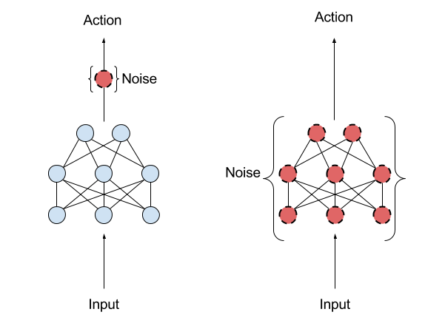
和BP Base强化学习的区别
Notes:
action和env之间交互返回reward，两者的映射关系难以建模，sampling的话可能具有很高方差variance

Slide 4


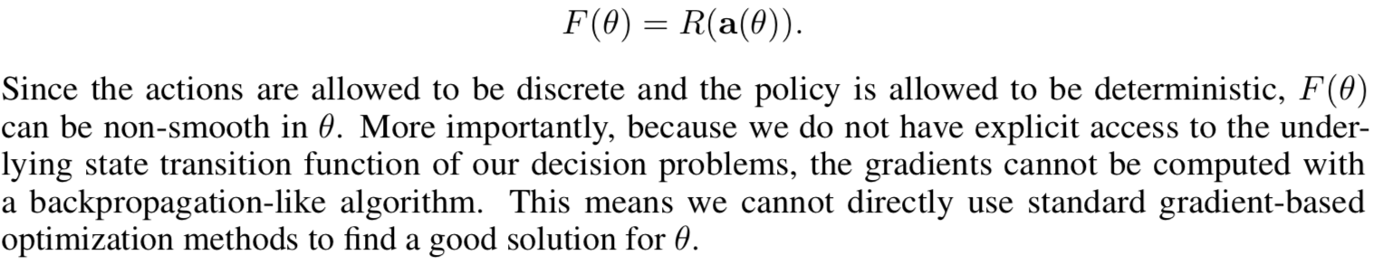
Smoothing in parameter space versus smoothing in action space
Notes:
The answer depends strongly on the structure of the decision problem and on which type of Monte Carlo estimator is used to estimate the gradients

Slide 5
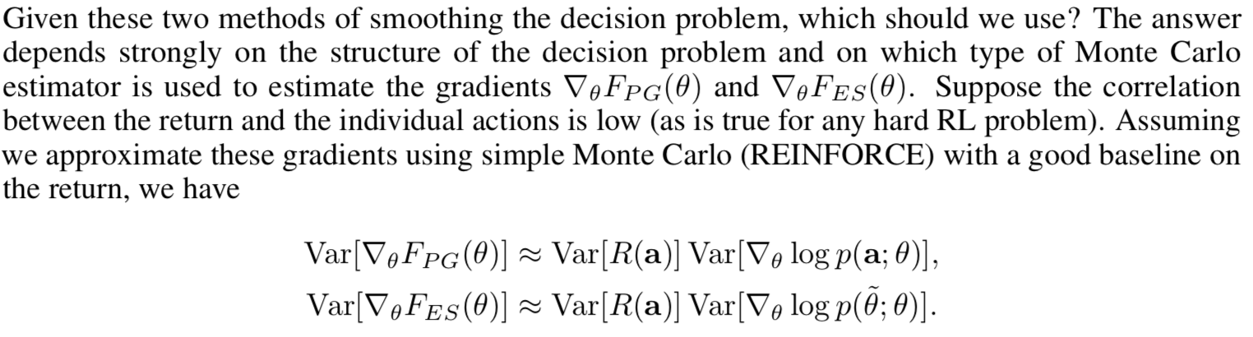
When is ES better than policy gradients
Notes:
没看懂，为了展示的完整性，简单讲下结论
Evolution strategies is thus an attractive choice if the effective number of time steps T is long, actions have long-lasting effects, and if no good value function estimates are available.

Slide 6
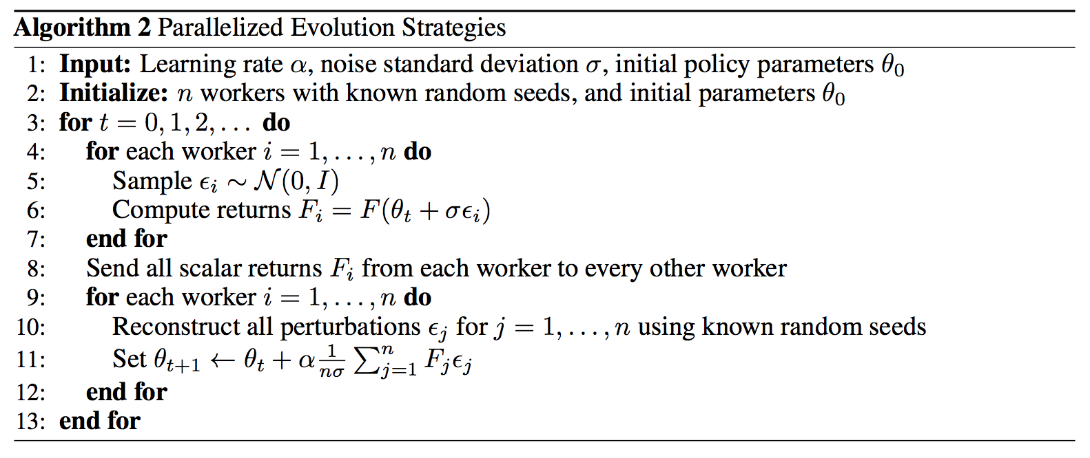
并行进化策略框架
Notes:
特别的几点包括：进化策略的实现更加简单（不需要反向传播），更容易在分布式环境中扩展，不会受到奖励稀疏的影响，有更少的超参数。

Slide 7
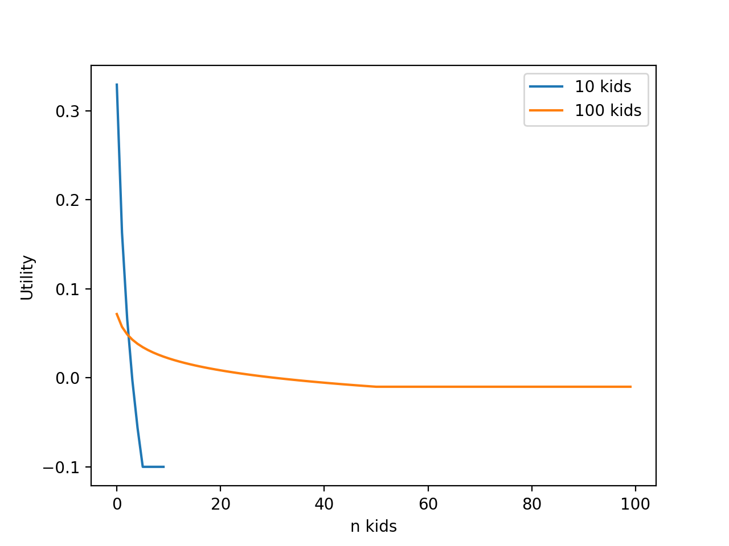
实现细节，使用utility代替reward

Slide 8
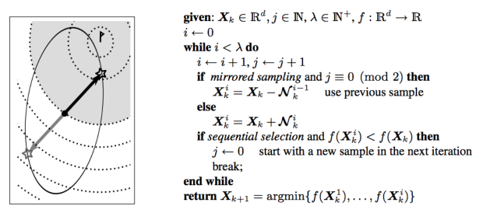
实现细节，mirror sample

Slide 9
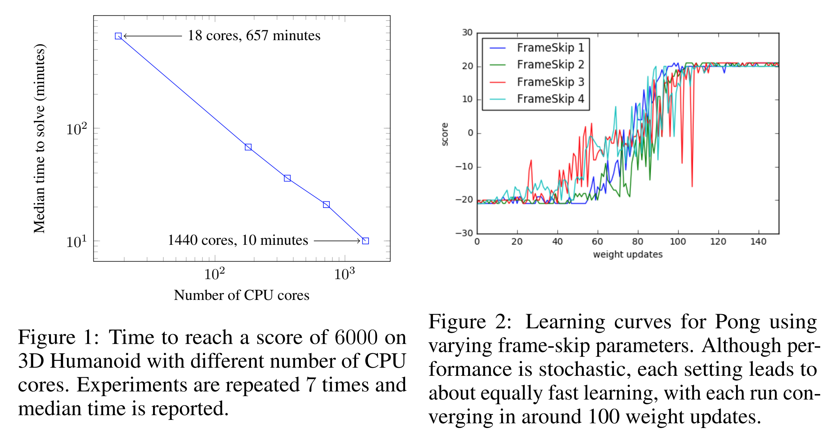
论文实验结果

Slide 10
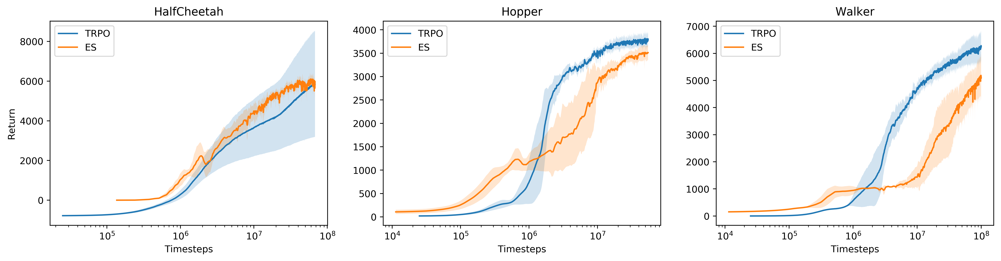
论文实验结果
Notes:
数据学习效率对比。以上对比表明进化策略（橘黄）有着与 TRPO 算法（蓝色）相媲美的表现，尽管在所有情况下它不完全匹配或超越 TRPO 算法。此外，通过水平扫描我们可看到进化策略效率略低，但不低于 1/10（注意横坐标是指数标度）。

Slide 11
进化策略强化学习的优势
只需要CPU，高度可并行。
不需要反向传播。适用于更普遍的场景。
高度稳健。它在不同的action frequency和delayed rewards具有不变性
一种新的架构，还有很大的探索空间，例如同时在参数重增加noise以及action中增加noise 。
Notes:
不需要反向传播。进化策略只需要策略的前向通过，不需要反向传播（或价值函数评估），这使得代码更短、在实践中速度快了 2-3 倍。在内存有限的系统中，也不需要保留 episode 的记录从而进行后续的更新。我们也不需要担心 RNN 中的梯度爆炸问题。最后，我们能够探索更大类别的策略函数，包括不可微分的网络（比如二值网络），或者包括复杂模块的网络（例如包括 pathfinding 或多种优化层）。
高度可并行。进化策略只需要工作器彼此之间进行少量纯数量的通信，然而在强化学习中需要同步整个参数向量（可能会是百万数值的）。直观来看，这是因为我们在每个工作器（worker）上控制随机 seeds，所以每个工作器能够本地重建其他工作器的微扰（perturbations）。结果是，在实验中我们观察到，随着我们以千为单位增加 CPU 进行优化时，有线性的加速。
高度稳健。在强化学习实现中难以设置的数个超参数在进化策略中被回避掉了。例如，强化学习不是「无标度（scale-free）的」，所以在 Atari 游戏中设置不同的跳帧（frame-skip）超参数会得到非常不同的学习输出。就像我们所展现的，进化策略在任何跳帧上有同样的结果。 only the total return of an episode is used, whereas other methods use individual rewards and their exact timing.
架构探索。一些强化学习算法（特别是策略梯度）用随机策略进行初始化，这总是表现为在一个位置有长时间的随机跳跃。这种影响在 Q 学习方法中因为 epsilon-greedy 策略而有所缓和，其中的 max 运算能造成代理暂时表现出一些一致的动作（例如，维持一个向左的箭头）。如果代理在原地跳动，在游戏中做一些事情是更有可能的，就像策略梯度的例子一样。类似于 Q 学习，进化策略也不会受这些问题的影响，因为我们可以使用确定性策略来实现一致的探索。通过研究进化策略和强化学习梯度评估器，我们能看到进化策略是一个有吸引力的选择，特别是在 episode 中的时间步骤量很长的时候，也就是动作会有长时间的影响。或者是在没有好的价值函数评估的时候进化策略也是好的选择。

Slide 12
进化策略强化学习的优势
80 台机器和 1440 个 CPU 内核的计算集群上，10 分钟内就训练出一个 3D MuJoCo 人形步行者
在 32 核上，A3C 需要大约 10 小时。
使用 720 核，Atari 上实现可与 A3C 媲美的表现，同时还能将训练时间从 1 天降低至 1 小时。
Notes:
时间对比。取代观察看到的状态原数量，我们可以认为要观察的最重要的标准是时间：解决一个问题需要多久（以秒为计）？这一数值最终指示了一个研究人员可完成的迭代速度。因为进化策略算法需要的工作器（worker）之间的通信几乎可以忽略，我们能够使用 80 台机器上的 1440 个 CPU，10 分钟就解决最难的 MuJoCo 任务（3D 人形）。作为对比，在典型的一台机器上 32 个 A3C 工作器配置中，解决该任务需要 10 小时左右。用算法与工程上的努力，当然也能改进强化学习的表现，但我们发现在标准的云 CPU 环境中单纯延展 A3C 非常难，因为需要高通信带宽。

Slide 13
缺点
在任务有明确的优化函数下，进化策略的收敛速度和效果比Bp要差
目前不适用于有监督训练
个人观点
不适用于env交互成本高的场景，例如对于分布式流数据处理系统的资源调度问题，这时多个子代去并行训练不适用

Slide 14
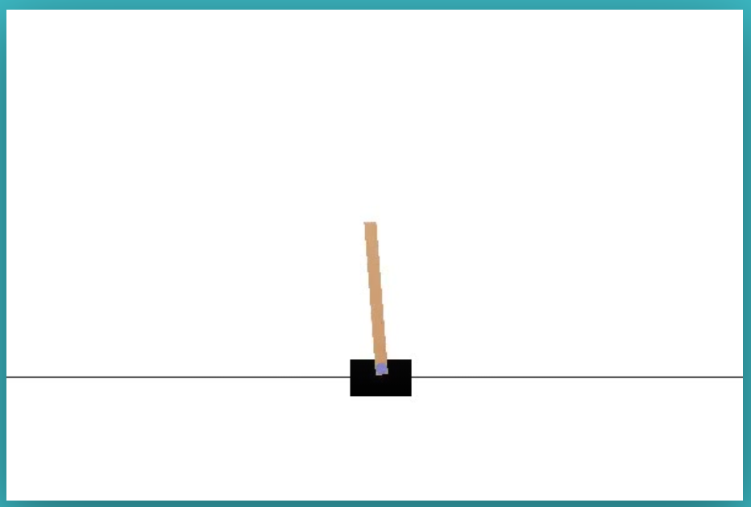


仿真结果
Generation = 1000
Kids = 2
Openai gym CartPole-v0
n_feature=4, n_action=2, continuous_a=[False], ep_max_step=700, eval_threshold=699
使用的简单三个隐含层的全连接网络
使用Xavier初始化
https://github.com/openai/gym/wiki/CartPole-v0

